Slide 1
Epidemiologi dan Kebijakan Terkait HIV/AIDS di Indonesia
Dr. Wira Daramatasia, M. Biomed

Slide 2
Tujuan Pembelajaran
Mahasiswa mampu menjelaskan epidemi dan kebijakan terkait HIV/AIDS di Indonesia

Slide 3
Apa yang memicu penularan HIV?
Jumlah Penduduk di Indonesia (2019)= 270 Juta

Slide 4
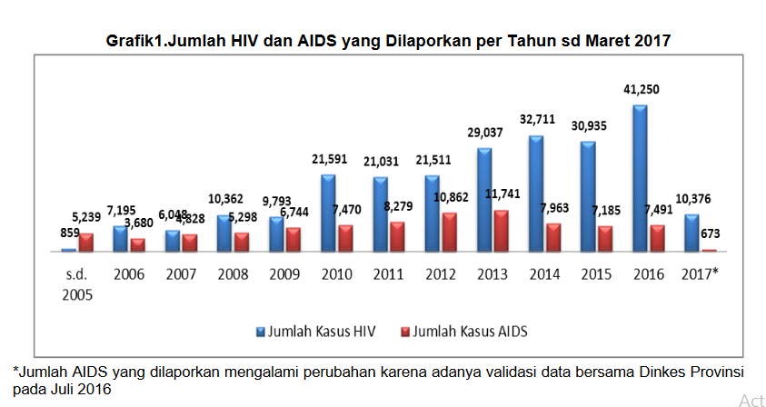
HIV dan AIDS di Indonesia

Slide 5
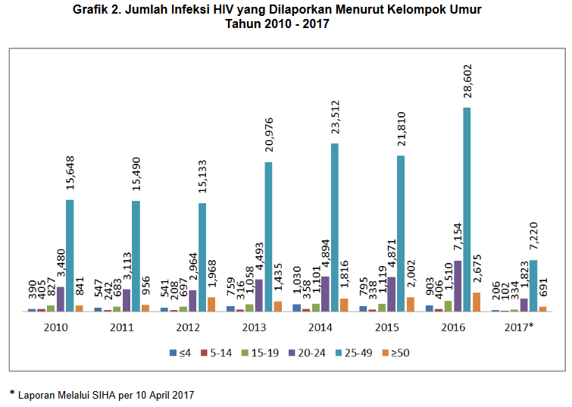

Slide 6
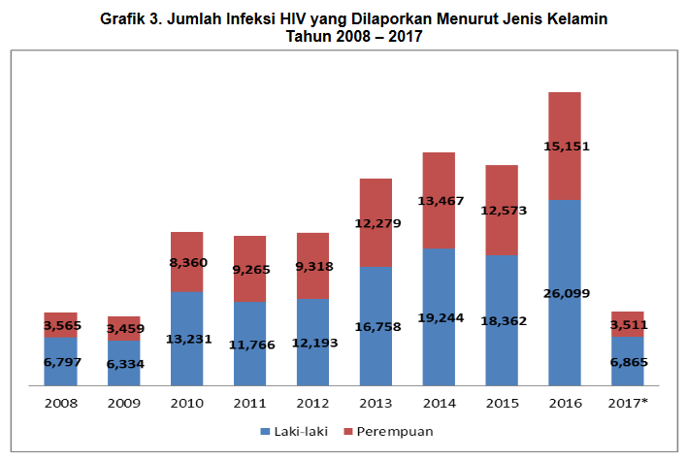

Slide 7
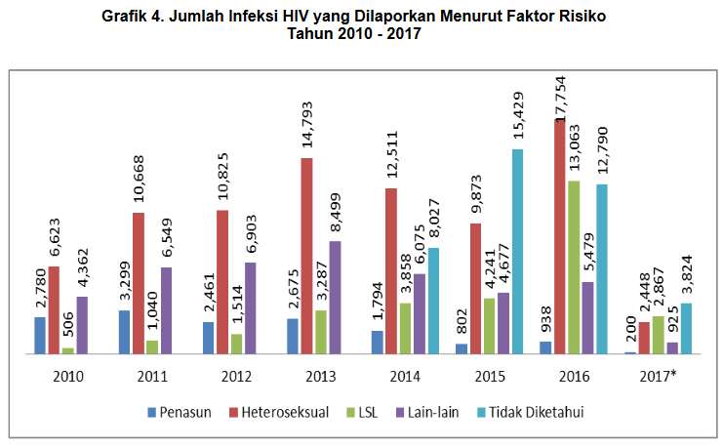

Slide 8
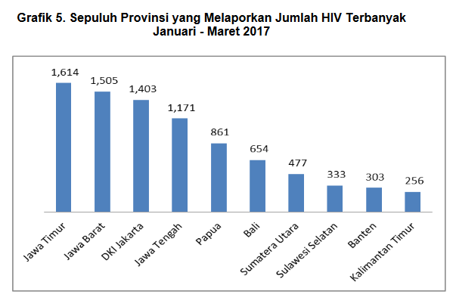

Slide 9
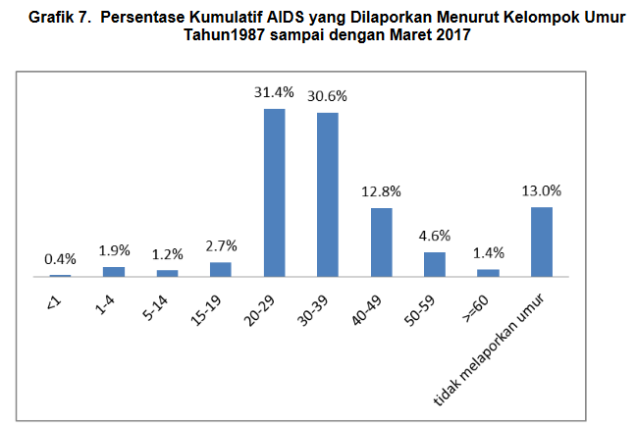

Slide 10
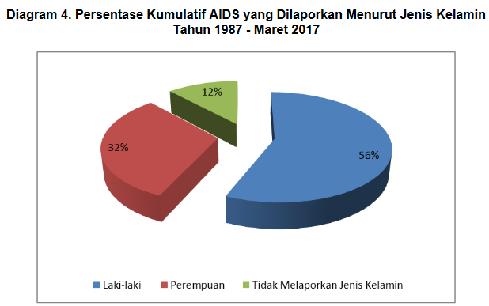

Slide 11
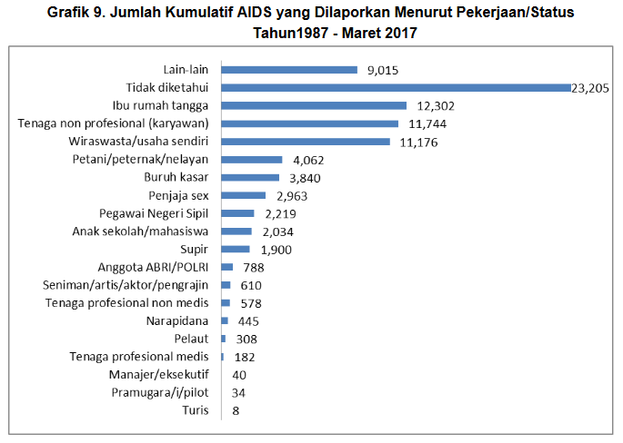

Slide 12
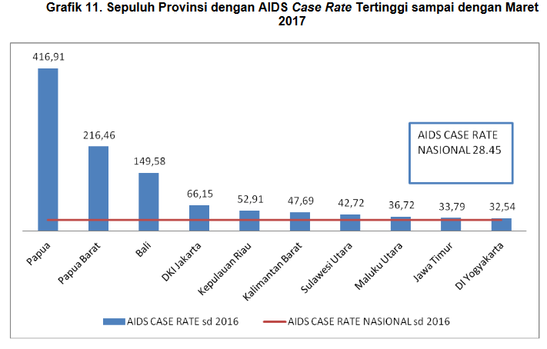

Slide 13
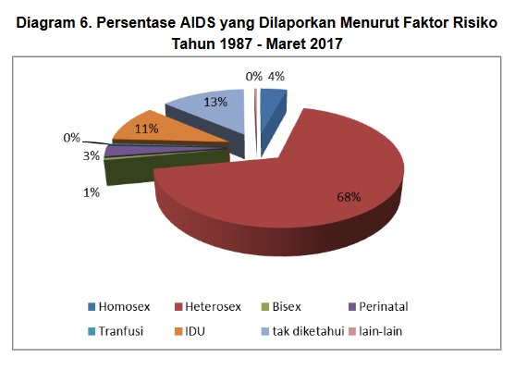

Slide 14
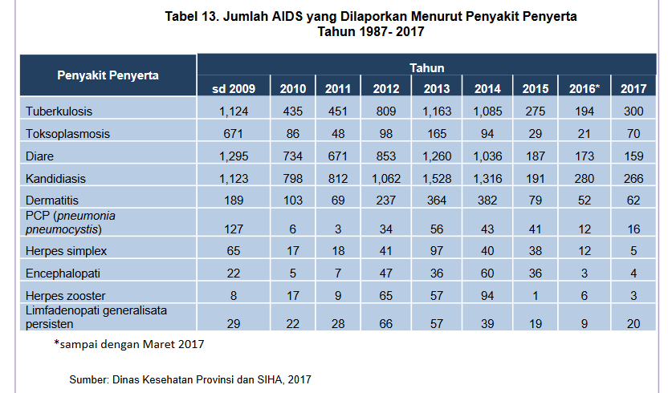

Slide 15
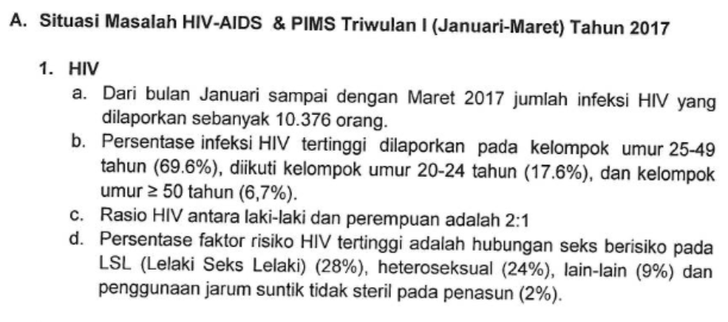

Slide 16
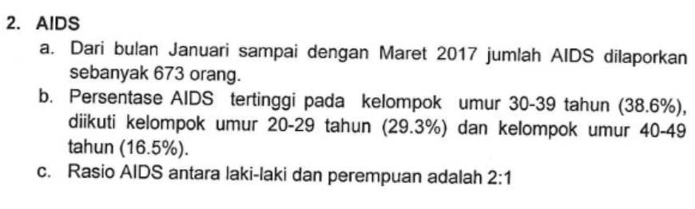
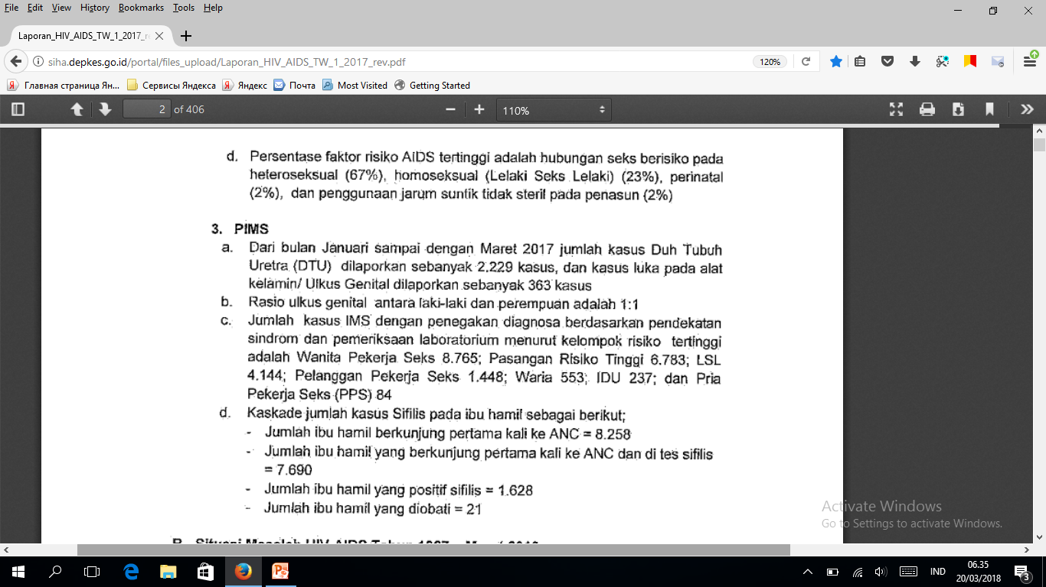

Slide 18
Kebijakan pengendalian hiv/aids dan ims

Slide 19
Tujuan
Umum
  Mengendalikan penularan HIV
  Meningkatkan kualitas hidup ODHA
  Menurunkan angka kesakitan dan kematian akibat HIV/AIDS

Slide 20
Tujuan
Khusus
  Menyediakan dan meningkatlkan mutu pelayanan perawatan, pengobatan dan dukungan terintegrasi dengan upaya pencegahan
  Menyediakan dan menyebarluaskan informasi dengan titik berat pencegahan pada subpopulasi berperilaku risti dan lingkungannya
  Meningkatkan peran serta remaja, perempuan, keluarga dan masyarakat umum termasuk ODHA dalam berbagai upaya pengendalian HIV/AIDS
  Meningkatkan koordinasi kebijakan nasional dan daerah serat inisiatif dalam pengendalian HIV & AIDS
  Mengembankan dan meningkatkan kemitraan.

Slide 21
TERIMA KASIH

